Slide 1
Многопризнаковая классификация Мадагаскара и Самоа.
11 «А» класс Бобарико Дмитрий

Slide 2
Самоа

Slide 3
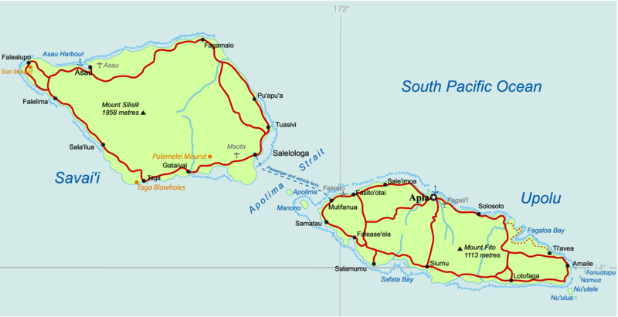
Самоа
островное государство в южной части Тихого океана, занимающее западную часть одноимённого архипелага. Предыдущие названия — Германское Самоа (1900—1914) и Западное Самоа (1914 – 1917). Было принято в Организацию Объединённых Наций 15 декабря 1976 года, с 1970 года — член Содружества Наций.
Столица страны — город Апиа находится на острове Уполу, который является одним из двух наиболее крупных островов государства Самоа.

Slide 4
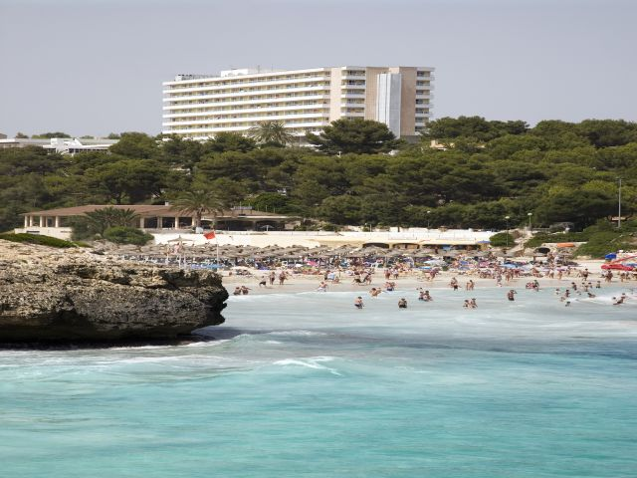
Экономика
Преимущества: рост лёгкой промышленности привлекает иностранные фирмы, в основном японские. Быстрый рост благодаря улучшенной инфраструктуре для туризма и начала действия офшоров в сфере услуг. Сельское хозяйство в тропических условиях позволяет экспортировать в основном таро, кокосовое масло и молоко, какао и копру.
Слабые стороны: циклоны затрудняют развитие. Нестабильные международные рынки копры и какао. Плохая транспортная система. Зависимость от иностранной помощи и переводов граждан, живущих за рубежом.
Экономика Самоа традиционно зависит от гуманитарной помощи, частных переводов из зарубежных стран и экспорта продуктов сельского хозяйства. В сельском хозяйстве задействованы две трети рабочей силы страны, отрасль производит 90 % экспорта страны, включая кокосовый крем, кокосовое масло, нони (сок плода нони), бананы, копру и др.
Валовой внутренний продукт (ВВП) (по паритету покупательной способности) страны в 2006 году составил $1,218 млрд долларов США. По данным 2004 года производственный сектор — главный компонент ВВП (58,4 %), далее следуют сектор услуг (30,2 %), сельское хозяйство (11,4 %). Работоспособное население Самоа оценивается в 90 000 человек.

Slide 5
Туризм
Туризм — развивающийся сектор, который в настоящее время составляет 25 % ВВП. Количество туристов увеличилось с 70 000 в1996 до 100 000 человек в 2005. Правительство Самоа объявило о снижении роли государства в регулировании финансового сектора и поощрении инвестиций. Обозреватели отмечают, что гибкость рынка труда — основа для возможностей экономического роста. Развитию туристического сектора чрезвычайно способствовали вложение инвестиций в строительство гостиничной инфраструктуры, политическая нестабильность в соседних странах и договорённость правительства с компанией Virgin Airlines о запуске регулярных пассажирских авиаперелётов.
Среди основных объектов, посещаемых туристами:
Апиа — среди достопримечательностей столицы Самоа посвящённая жертвам Второй мировой войны мемориальная башня, блошиный рынок и множество церквей;
Музей Роберта Льюиса Стивенсона — дом писателя, расположенный в четырёх километрах от Апиа;
Южный берег Уполу — пляжи Самоа: Матарева, Саламума и Аганоа, коралловые рифы Алеипата;
Скала Папасеа — пятиметровый спуск с водопада в небольшое лесное озеро;
Савайи — заповедники Тафуа и Фалеалупо, водопады Олемое, гейзеры Тага.

Slide 6
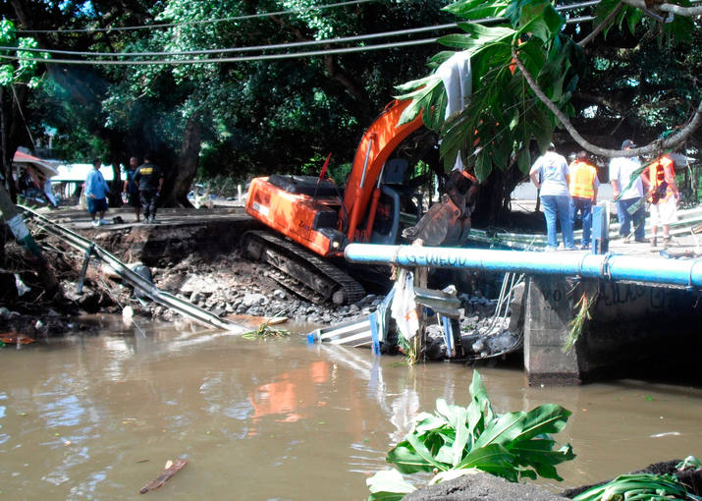

Slide 7
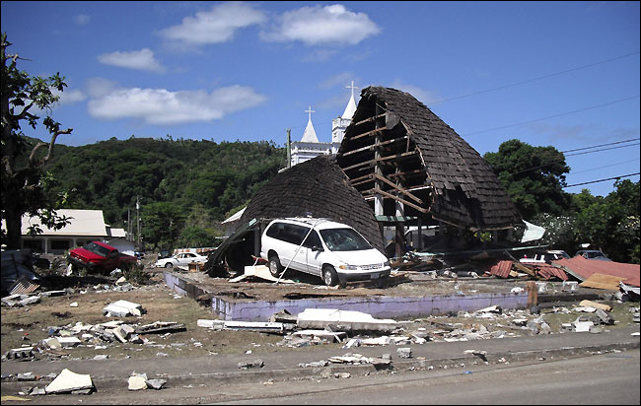

Slide 8
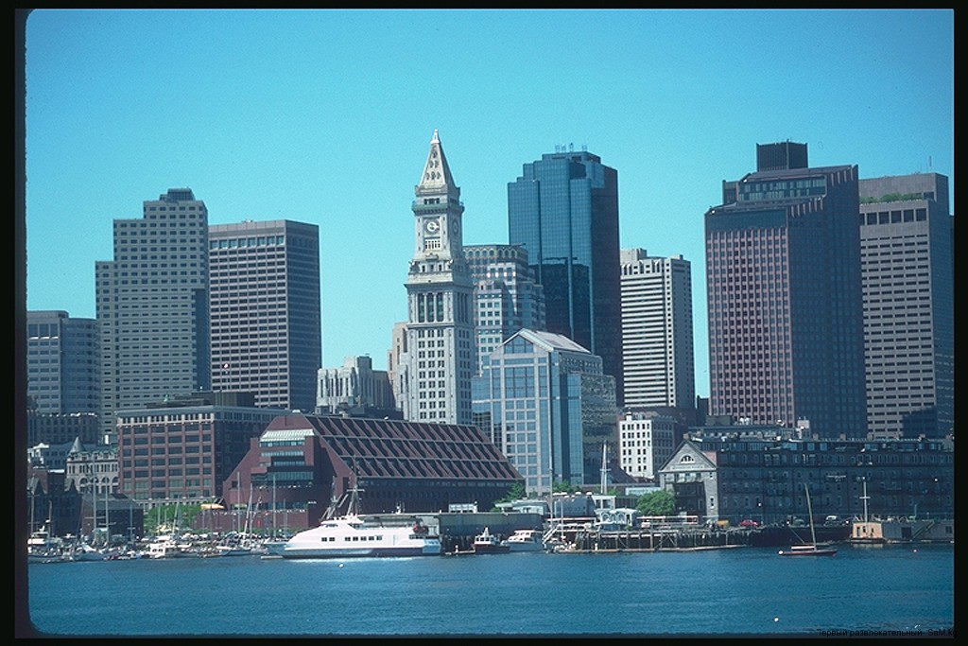

Slide 9
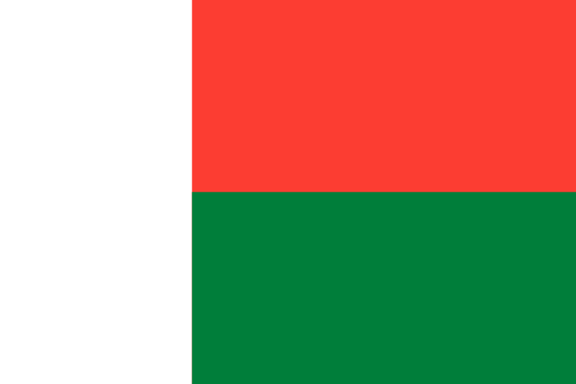
Мадагаскар
государство в западной части Индийского океана, на острове Мадагаскар и прилегающих мелких островах у восточного побережья Африки. Площадь — 587 тыс. км², население — 20,7 млн чел. (2009 г.). Столица — Антананариву.

Slide 10
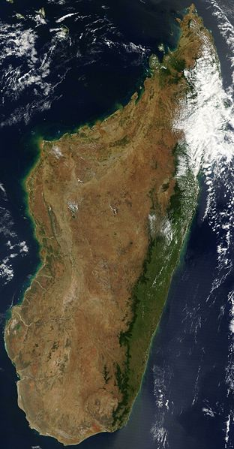
Герб и вид из космоса

Slide 11
Экономика
Экономика Мадагаскара в целом рассматривается как развивающаяся, по данным МВФ ВВП страны в 2007 году составило 18 120 миллионов долларов, а по версии Всемирного банка 16 821 миллионов долларов, таким образом ставя республику в мировом рейтинге на 116-ое и 115-ое места соответственно по данным МВФ, и 124 место по данным книги фактов ЦРУ. Доход на душу населения в 2007 году составил, по данным тех же финансовых институтов, 1 068 долларов (157 место в мире) и 878 долларов (161 место).
Основными отраслями экономики Мадагаскара являются сельское хозяйство, рыболовство и выращивание пряностей и специй на экспорт. Основными продуктами экспорта являются кофе, ваниль (Мадагаскар является крупнейшим производителем в мире), порошок какао, сахарный тростник, рис, тапиока, бобовые, бананы и арахис. Известен казус: когда компания Кока-Кола перешла с натуральной ванили на синтетическую, это ощутимо ударило по экономике республики.

Slide 12
Структурные реформы в экономической отрасли начались в 80-х годах прошлого столетья, в основном под давлением зарубежных финансовых институтов, в особенности Всемирного банка. Была проведена приватизационная программа (88-93 гг), введена зона свободной торговли, однако за незначительным подъёмом в конце 80-х последовал период стагнации 91-96 гг. Вторичная волна приватизации вновь подстегнула экономику в 1996—2001, но в целом уровень жизни по стране не повышался, особенно вне городов. Политический кризис 2002 года, связанный с противостоянием сторонников Дидье Рацирака и новым президентом Марком Равалуманана, сильно ударил по экономике страны, снизив ВВП за 2002 год на 12,7 %. Период 2002—2005 гг. обозначился как время борьбы с инфляцией, и постепенного наращивания ВВП, не в последнюю очередь благодаря зарубежным вливанием иностранных государств и финансовых институтов.
Основными источниками роста экономики на данный момент являются туризм, экспорт текстильной и лёгкой промышленности, экспорт продуктов сельского хозяйства и экспорт полезных ископаемых. Благодаря уникальной фауне острова, био-туризм привлекает всё большее количество людей из разных уголков планеты. Примерно 80 % всей флоры и фауны острова являются эндемиками, и 5 % от общей количества видового разнообразия планеты проживают на Мадагаскаре. Зоны свободной торговли, расположенные около Антананариву и Анцирабе, имеют своей целью торговлю с США и Европой. В качестве природных ископаемых, в основном добывают каменный уголь, ильменит и никель на экспорт. На юге республики обнаружены два крупных нефтяных месторождения.
Мадагаскар и Мавритания являются последними странами мира, не использующими десятичную валюту. Мадагаскарские ариари равняются пяти ираймбиланьям.
Входит в международную организацию стран АКТ.

Slide 13
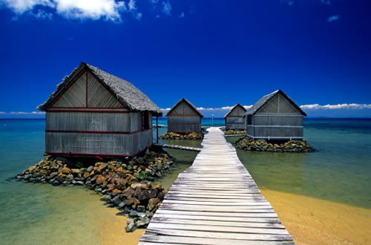

Slide 14
Страны | Мадагаскар Ранг | Самоа Ранг
1. | 1068 3 | 5735 3
2. | 28 3 | 14 3
3. | 17 2 | 23 2
4. | 56 1 | 63 1
5. | 22 3 | 17 3
6. | 61 3 | 71 3
7. | 65 3 | 77 3
8. | 38.14 3 | 15.69 2
9. | 8.14 1 | 6.47 1
10. | 3 3 | 11.59 3
11. | 55.59 2 | 28.72 2
Сумма рангов | 27 | 24
Типы | 3 | 3

Slide 15
Конец!

